Slide 1
Викторина по теме «Доли и дроби»
Выполнила: студентка
группы 321Н1
Жолтикова Вита

Slide 2
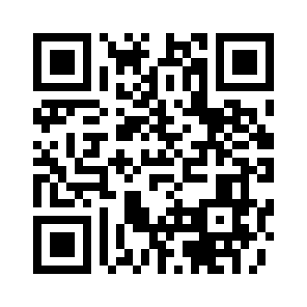
https://wordwall.net/ru/resource/67140727

